Slide 1
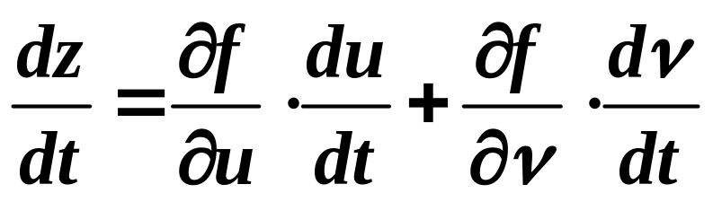




一、链式法则
定理
如果函数
u
=
φ
(
t
)
及
v
=
ψ
(
t
)
都在点
t
可导，函数
z
=
f
(
u
,
v
)
在对应点
(
u
,
v
)
具有连续偏
导数，则复合函数
z
=
f
[
φ
(
t
),
ψ
(
t
)]
在对应点
t
可
导，且其导数可用下列公式计算：

Slide 2
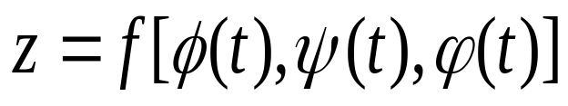


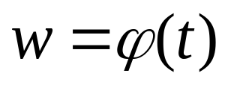
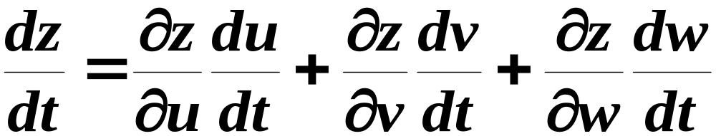

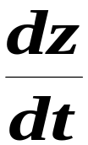
I: 定理推广到中间变量多于两个的情况.
如
以上公式中的导数 称为全导数.

Slide 3

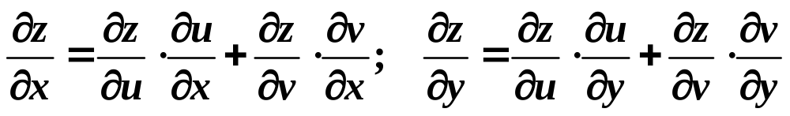
II:
定理推广到中间变量是多元函数
的情况：定理1(p284)
如果
u
=
φ
(
x
,
y
)
及
v
=
ψ
(
x
,
y
)
都在点
(
x
,
y
)
具有对
x
和
y
z
=
f
(
u
,
v
)
的偏导数，且函数
在对应
点
(
u
,
v
)
具有连续偏导数，则复合函数
z
=
f
[
φ
(
x
,
y
),
ψ
(
x
,
y
)]
在对应点
(
x
,
y
)
的两个偏
导数存在，且可用下列公式计算

Slide 4


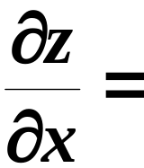
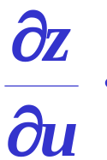

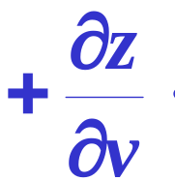
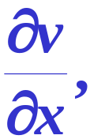
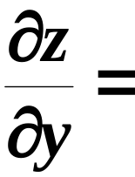


链式法则如图示

Slide 5
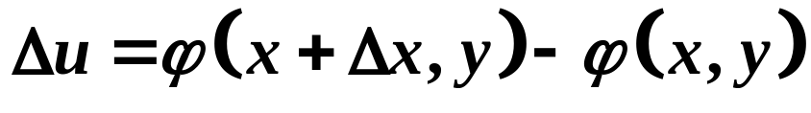
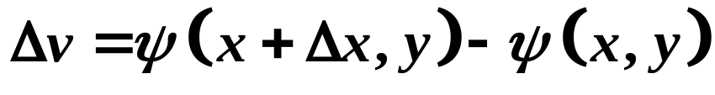
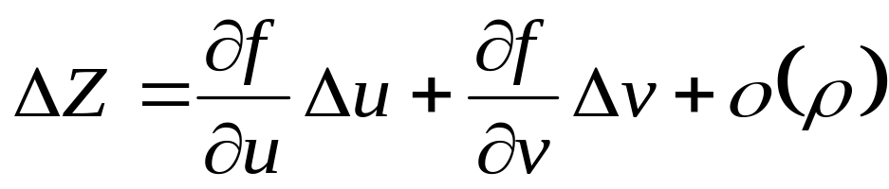
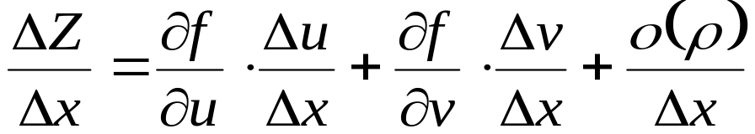
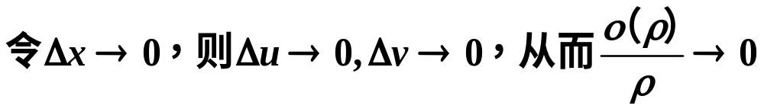
证明 证第一个公式:
由于 Z = f ( u, v ) 在点 ( u, v ) 可微，有

Slide 6
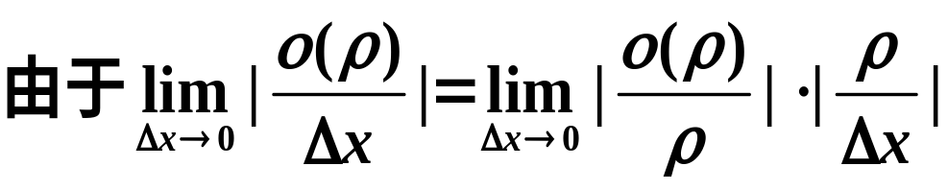
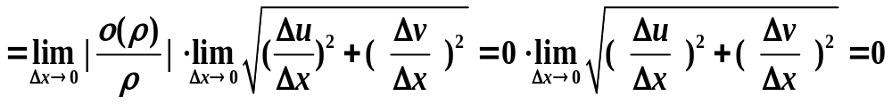
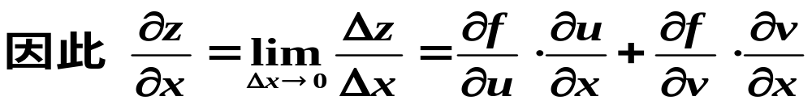
同理可证：

Slide 7
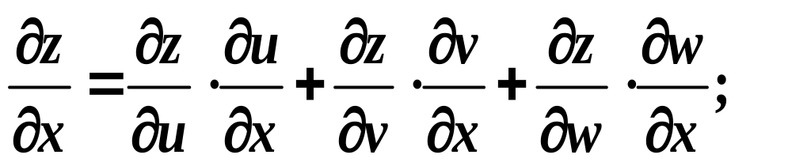





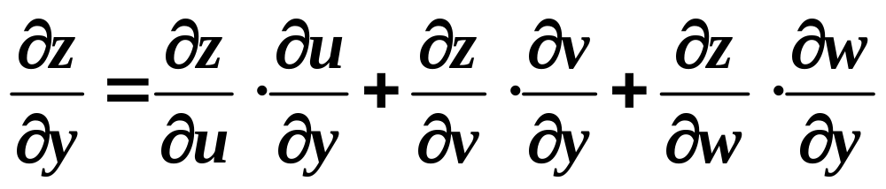

III:
再推广，设
u
=
φ
(
x
,
y
)
v
=
ψ
(
x
,
y
)
w
=
w
(
x
,
y
)
、
、
都在点
(
x
,
y
)
具有对
x
和
y
的偏导数，复合函数
z
=
f
[
φ
(
x
,
y
),
ψ
(
x
,
y
),
w
(
x
,
y
)]
在对应点
(
x
,
y
)
的两个
偏导数存在，且可用下列公式计算
,

Slide 8





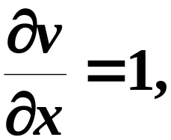
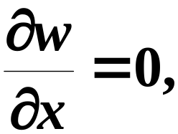
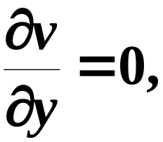
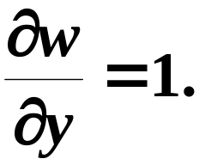
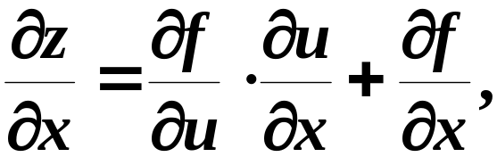
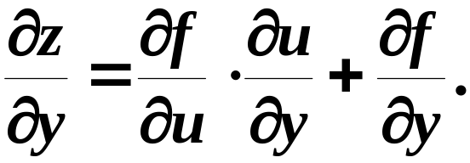
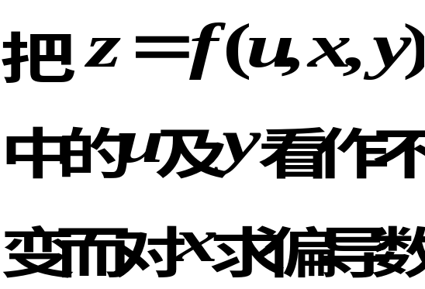
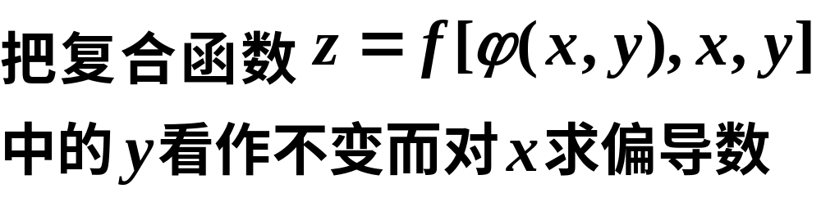
IV:特殊地
其中
即
令
区别类似
两者的区别

Slide 9

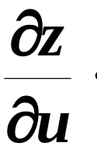

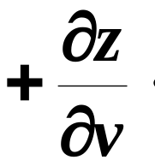

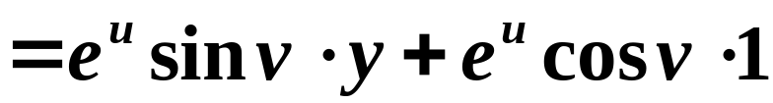
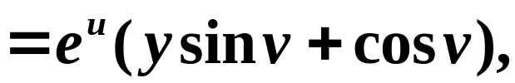



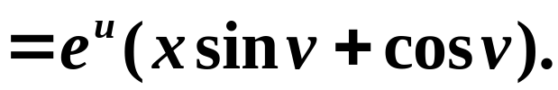
解

Slide 10

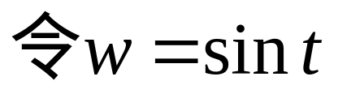
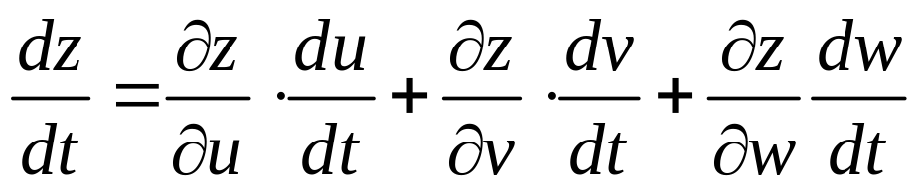


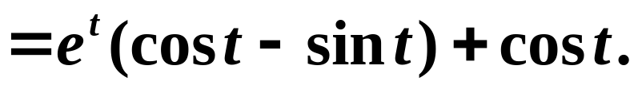
解

Slide 11
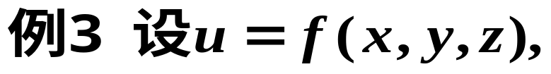

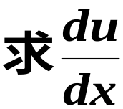





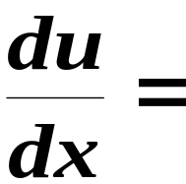
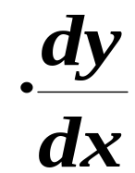

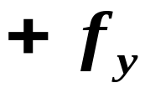

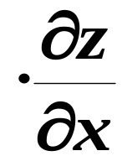
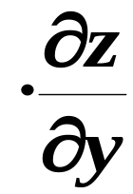

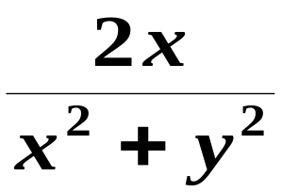
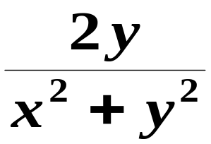

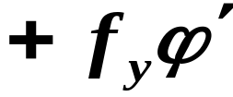

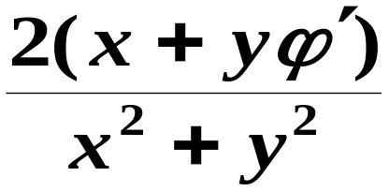

Slide 12
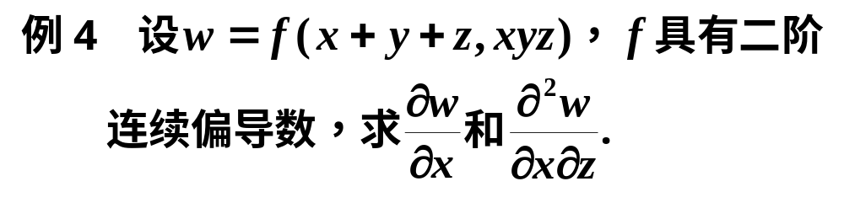


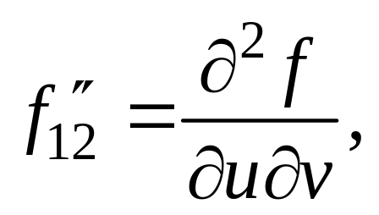







解
令
记
同理有

Slide 13













于是

Slide 14



二、全微分形式不变性
全微分形式不变形的实质：
无论 是自变量 的函数或中间变量 的函数，它的全微分形式是一样的.

Slide 15








Slide 16








解1
所求全微分

Slide 17




例6
解
所以

Slide 18






例7
解
所以

Slide 19






























Slide 20




三、 高阶微分
若混合偏导连续

Slide 21



若混合偏导连续

